Slide 1
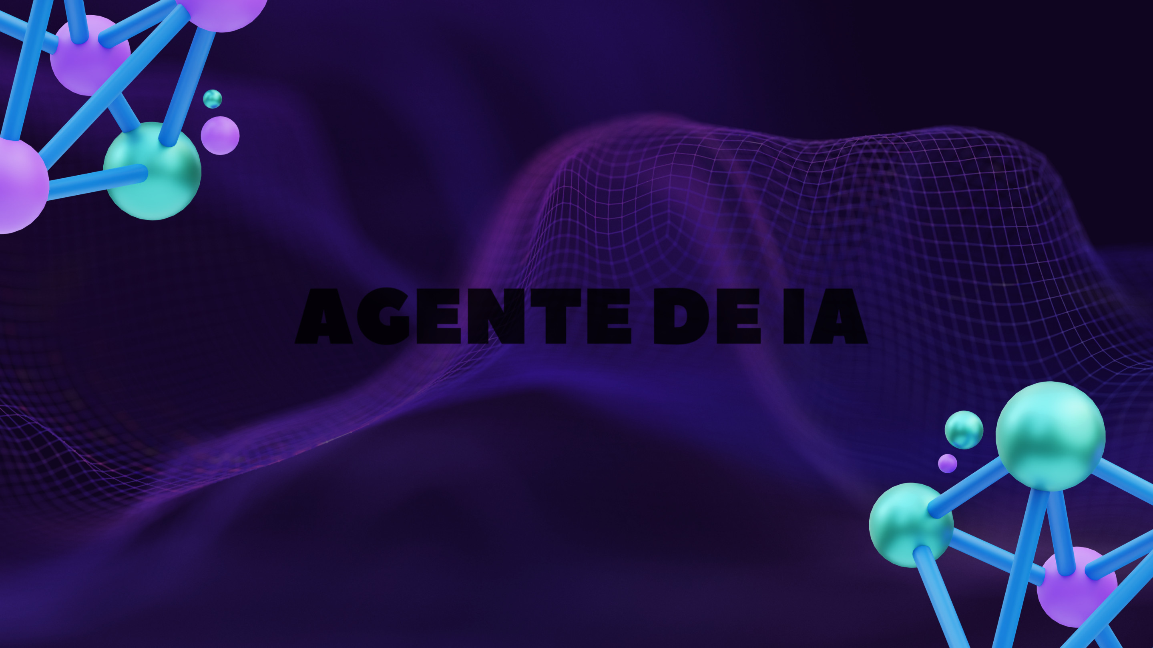
AGENTE DE IA
Cristian Higuera
Joaquin Allendes
Ingeniería en Informática, sede Valparaíso

Slide 2
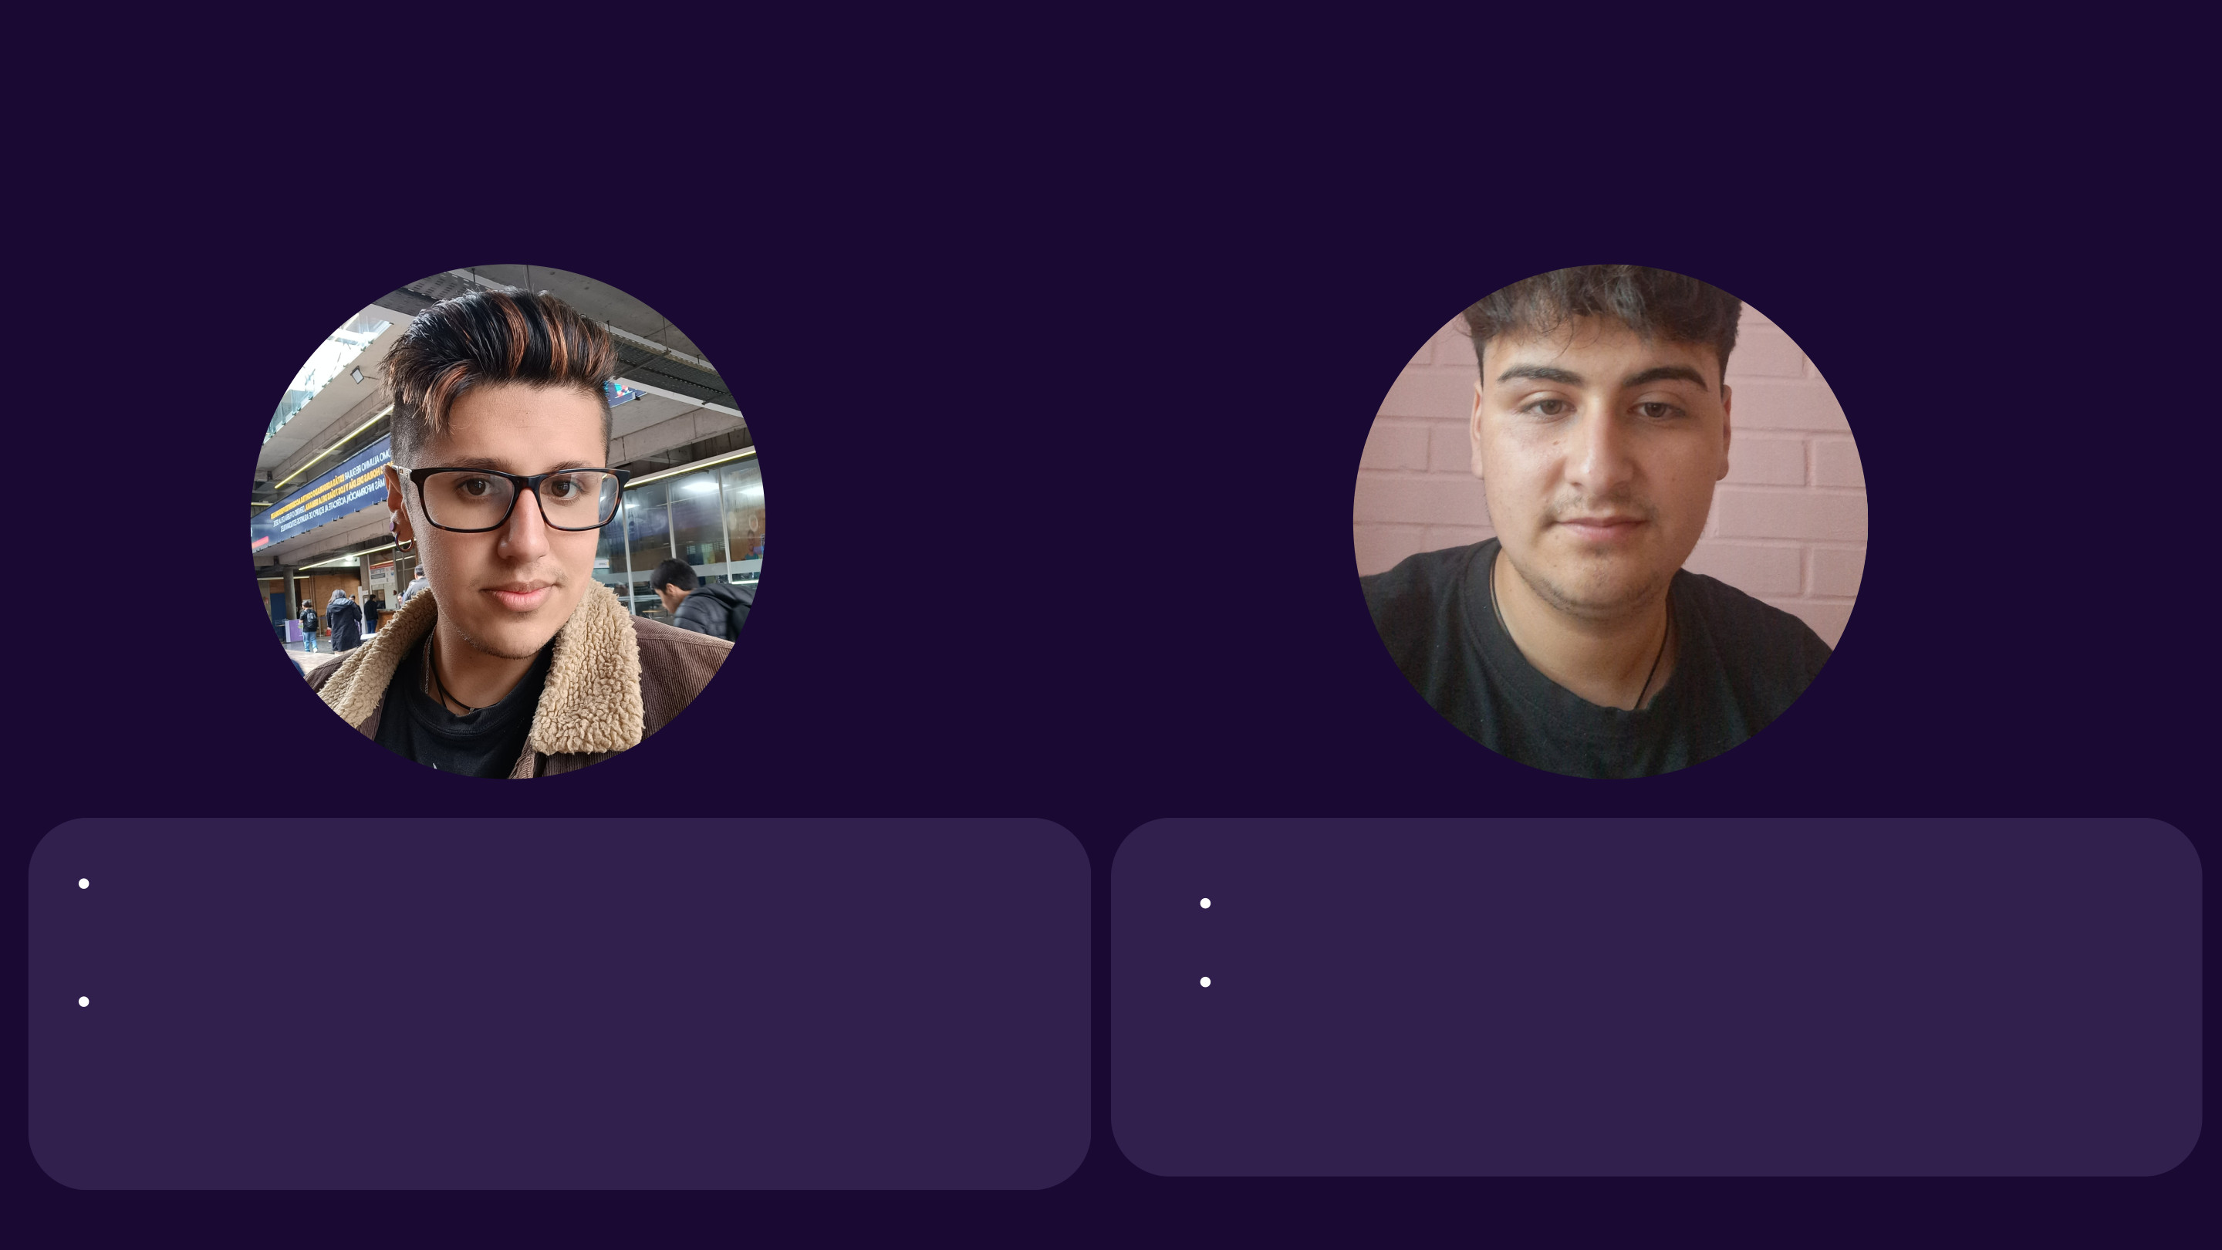
INTEGRANTES DEL PROYECTO
Cristian Higuera
Joaquin Allendes
Cargo: Líder de proyecto / Backend / Base de datos /
Investigador y consultor
Cargo: Frontend / QA / Investigación y consultor
Funciones desempeñadas: Liderar y establecer los
cargos del equipo, desarrollar infraestructura interna
de los agentes y asistentes (Prompt), crear y
manipular la base de datos de los agentes. Realizar las
investigaciones de tecnologias, practicas y desarrollo.
Funciones desempeñadas: Desarrollo de interfaz de
los Agentes y Asistentes, diagramar y establecer los
seguimientos y practicas. Realizar pruebas de
seguridad, estres entre otros. Realizar las
investigaciones de tecnologias, practicas y desarrollo.

Slide 3

CONTEXTO
Desafío
Necesidad de optimizar canales de comunicación interna y requerimiento
de herramientas avanzadas para la toma de decisiones financieras.
Propuesta de Valor
Implementación de Inteligencia Artificial y automatización como motor de
modernización y competitividad.

Slide 4
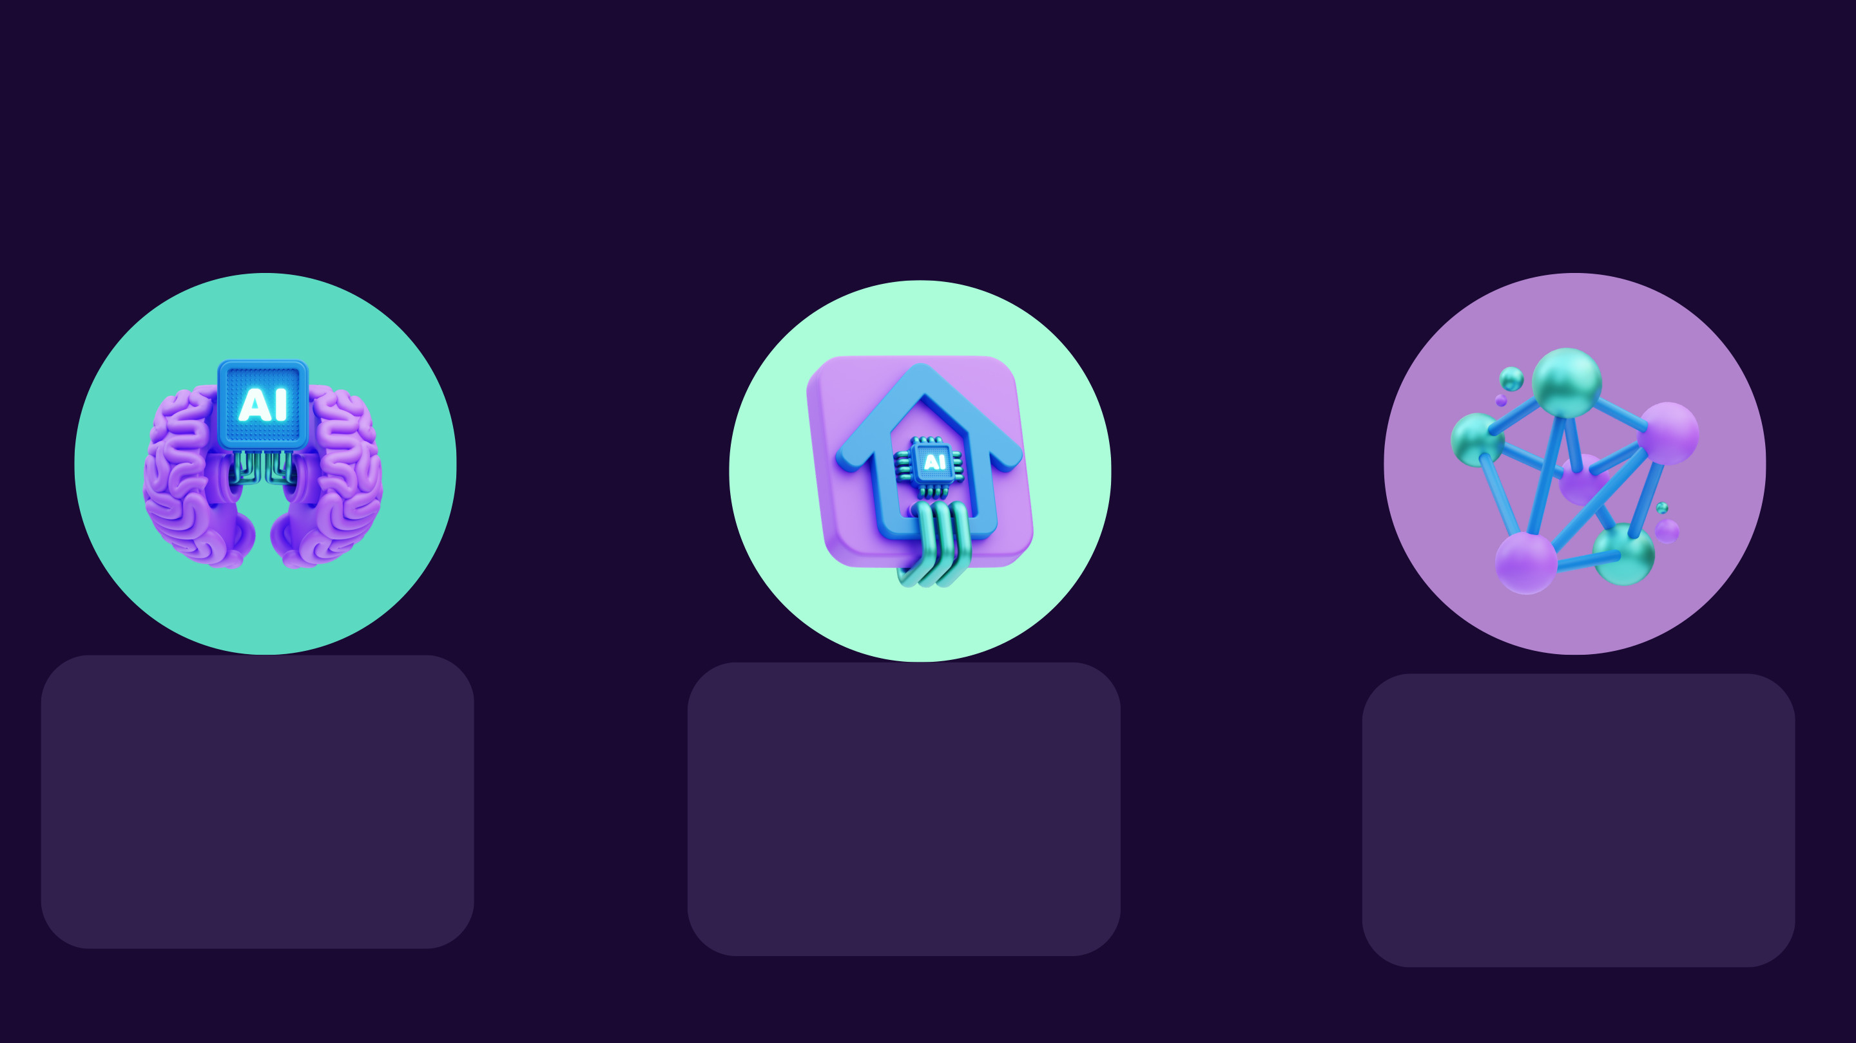
PROYECTO APT
Enfoque 1
(Comunicación)
Enfoque 2
(Análisis Bursátil)
Aporte de valor
Automatización de
Desarrollo de un agente
de IA con implementación
RAG para resumir, analizar
Resolver problemáticas del
actividades de
comunicación, resolución
manejo de fuentes de
datos utilizando
tecnologías vanguardistas
de dudas y capacitación
mediante asistentes de IA
y consultar datos de la
bolsa de valores en tiempo
para ayudar a la toma de
generativa
real
decisiones

Slide 5
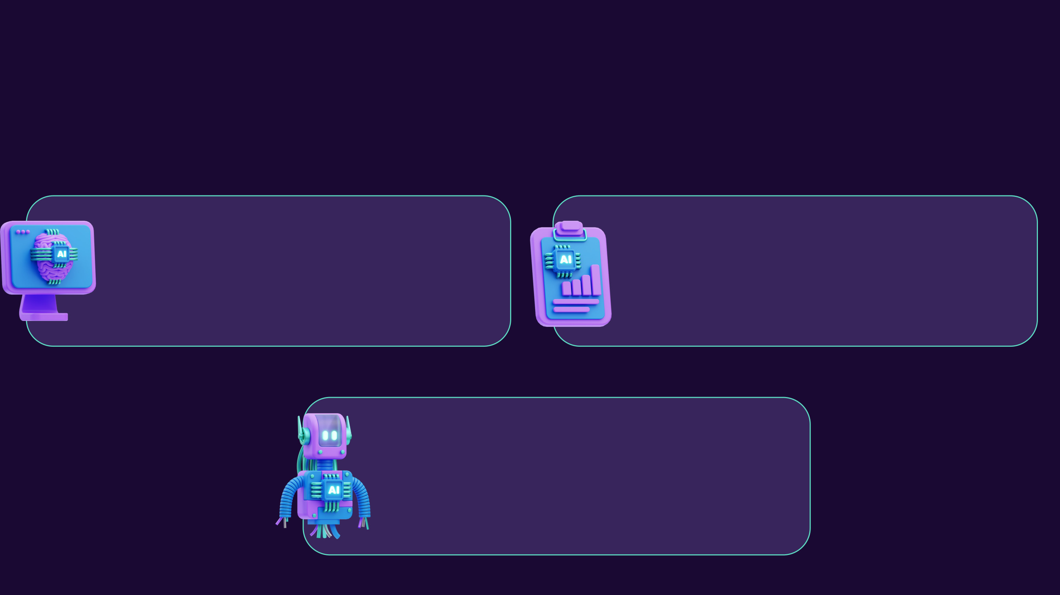
OBJETIVOS DEL PROYECTO
Objetivo Específico 1
Objetivo Específico 2
Desarrollar un asistente especializado en resolución
de dudas y capacitación de personal
Automatizar procesos de comunicación entre
departamentos mediante correo o WhatsApp
utilizando Agentes de IA
Objetivo Específico 3
Desarrollar Agentes de IA enfocados en análisis,
resumen y toma de decisiones sobre la bolsa de
valores

Slide 6
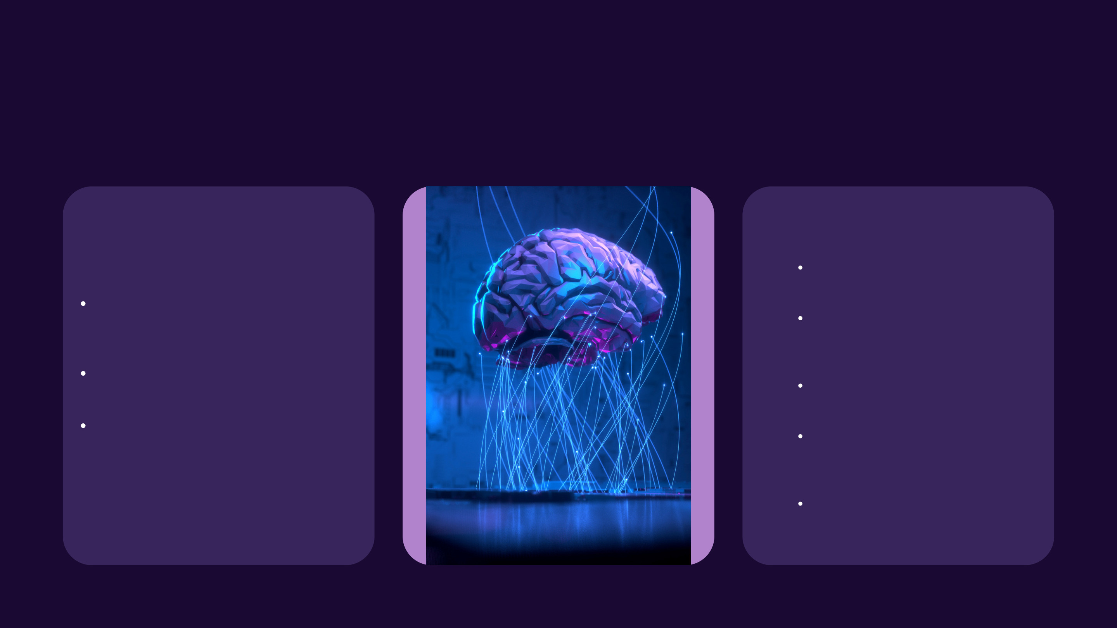
VINCULACIÓN CON EL PERFIL E
INTERESES
COMPETENCIAS DEL
NUESTROS INTERESES
PERFIL DE EGRESO
PROFESIONALES
APLICADAS
Diseño y generación de
soluciones TI.
Desarrollo de Inteligencia Artificial
y Deep Learning.
Desarrollo de soluciones
mediante técnicas
sistemáticas.
Análisis de Big Data.
Gestión integral de
proyectos informáticos.
Desarrollo Web y Full Stack.
Implementación de
pruebas, seguridad y
buenas prácticas.
Comunicación técnica
(incluyendo inglés).

Slide 7
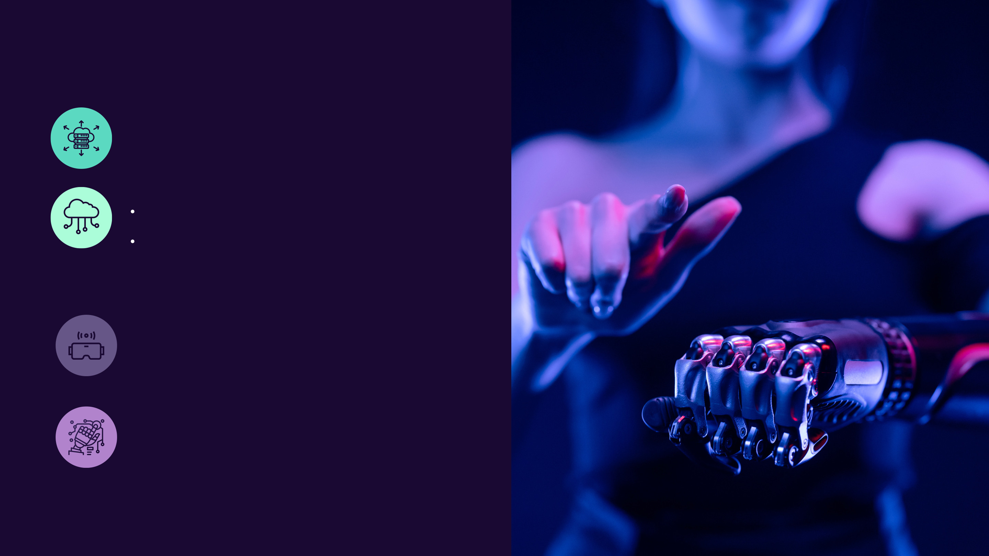
METODOLOGÍA DE
TRABAJO
MARCO DE TRABAJO
Scrum, enfocado en el desarrollo ágil e iterativo del
MVP
CEREMONIAS
Trabajaremos en Sprints de 2 semanas.
Realizaremos Sprint Planning (planificación de
tareas), Daily Stand-ups (sincronización rápida si
es posible), Sprint Review (revisión de los avances
del agente) y Sprint Retrospective (mejoras como
equipo).
GESTIÓN Y TABLERO
Utilizaremos un Tablero Kanban para visualizar el
flujo de trabajo (por ejemplo tarjetas en columnas:
Por hacer, En progreso, En revisión, Terminado)
HERRAMIENTAS USADAS
GitHub para el control de versiones del código y
trabajo colaborativo.
Visual Studio Code como editor principal
Uso de PHP como lenguaje de apoyo en el entorno de
trabajo

Slide 8
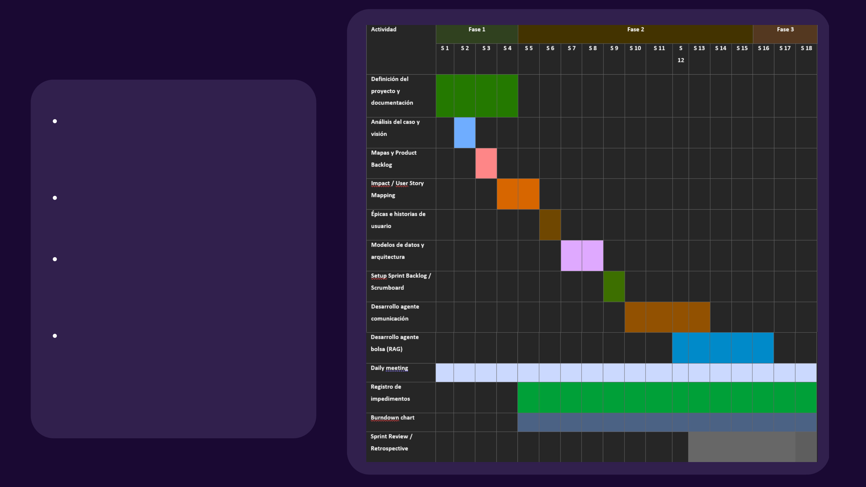
CRONOGRAMA
Duración total: 18 semanas,
organizadas en 9 Sprints de 2
semanas bajo la metodología
Scrum.
Fase 1 (Semanas 1-4): Diseño de la
arquitectura RAG, selección de APIs
financieras y planificación.
Fase 2 (Semanas 5-12): Desarrollo
del MVP (Integración de n8n,
modelos de lenguaje y base de
datos vectorial).
Fase 3 (Semanas 13-18): Pruebas de
usabilidad, mitigación de
alucinaciones y entrega final del
sistema.

Slide 9

STACK TECNOLÓGICO
LENGUAJE BASE
ORQUESTACIÓN Y
AUTOMATIZACIÓN
ALMACENAMIENTO
Python: Lenguaje
INTELIGENCIA ARTIFICIAL Y
principal para el
procesamiento de datos,
n8n: Automatización de
RAG
ChromaDB, Pinecone o
Modelos de Lenguaje
(LLM): Gemini (gemini-
FAISS: Necesarios para
flujos de trabajo,
recolección periódica de
almacenar los
"embeddings"
(representaciones
matemáticas de los textos
lógica del agente y
manejo de embeddings.
3.6-flash / gemini-3.7-
flash) o alternativas Open
noticias y actualización
automática de la base de
Source (como Llama 3 o
conocimiento.
DeepSeek) para la
generación de respuestas.
financieros) y realizar
búsquedas de
información de manera
FUENTES DE DATOS
ultra rápida.
INTERFAZ DE USUARIO
Yahoo Finance
(yfinance), Alpha
Vantage o Polygon.io:
Para extraer en tiempo
Streamlit o Gradio: Son
frameworks de Python
que permiten crear una
real los precios de las
acciones, indicadores
interfaz gráfica web
(como un chat) de manera
básicos y noticias del
muy rápida y sencilla para
mercado.
el MVP, sin necesidad de
saber HTML/CSS.

Slide 10
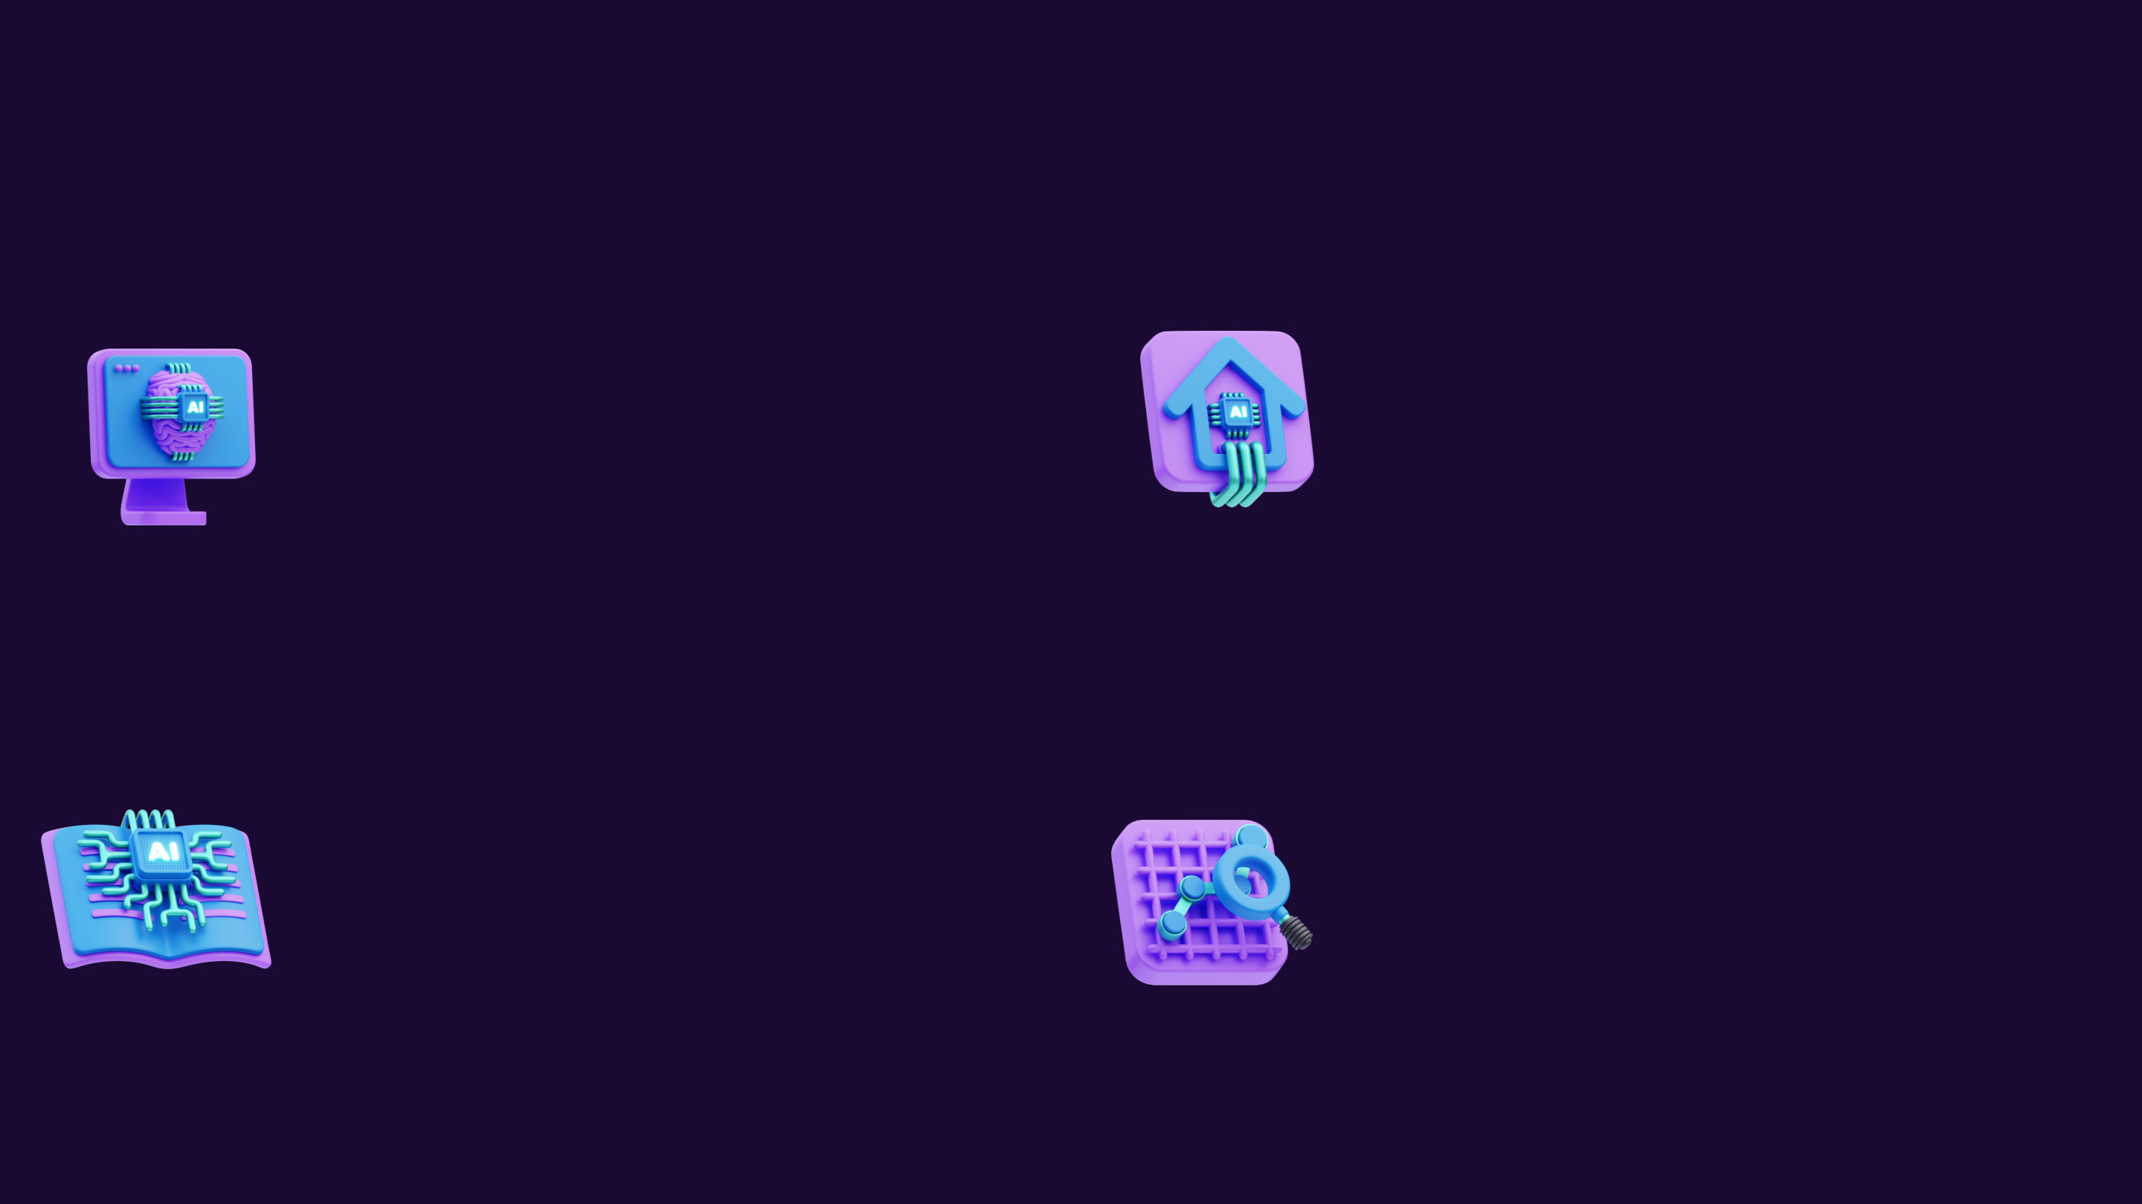
CONCLUSION
DESARROLLO REALISTA Y
ESTRUCTURADO
Con un enfoque en un MVP acotado (sin trading
automático), el uso de metodologías ágiles (Scrum) y
un stack moderno (Python, n8n, LLMs), el proyecto es
técnicamente viable en el plazo de 18 semanas
SOLUCIÓN A UN PROBLEMA REAL
Superamos las limitaciones de conocimiento estático
y las "alucinaciones" de la IA tradicional aplicadas al
sector financiero.
INFORMACIÓN CONFIABLE Y TRAZABLE
VALOR AGREGADO
Gracias a la arquitectura RAG, el agente no inventa
respuestas; basa su análisis en datos bursátiles en
tiempo real y noticias actualizadas, mostrando
siempre sus fuentes.
Entregaremos una herramienta de apoyo que
optimiza el tiempo de investigación y mejora la toma
de decisiones de inversión

Slide 11

¡GRACIAS POR
LA ATENCIÓN!
WWW.UNSITIOGENIAL.ES

